Slide 1
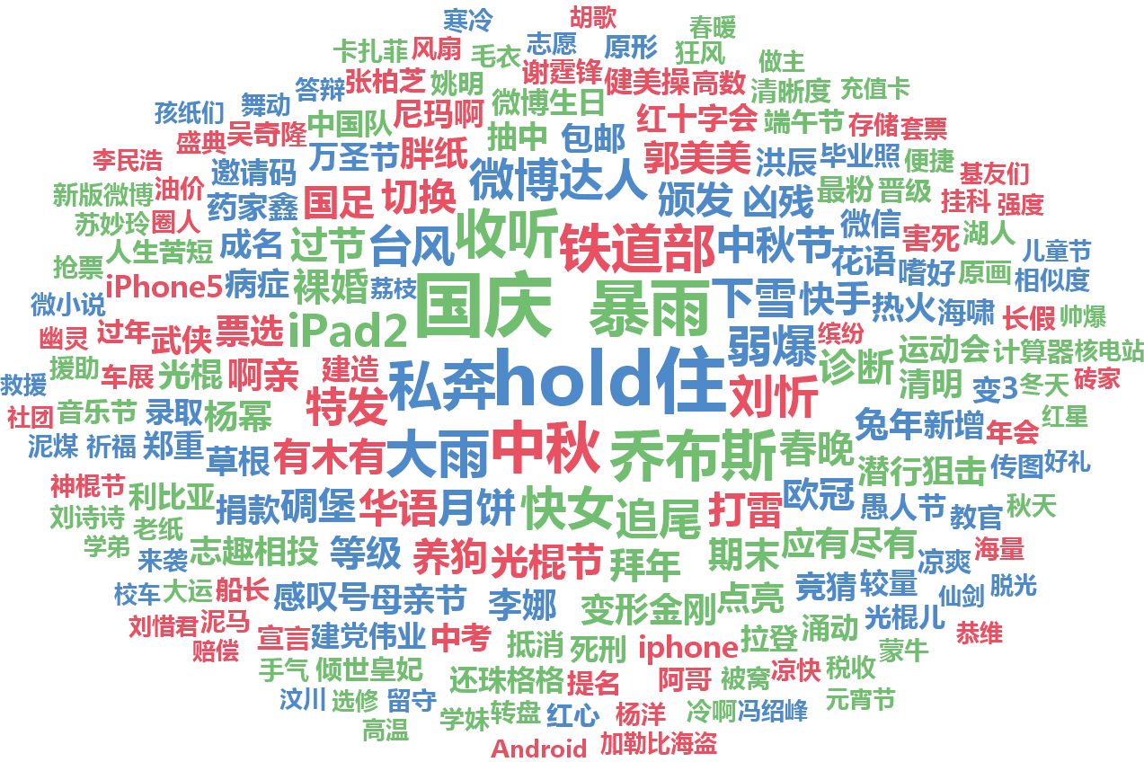
开放式可定制的中文实体识别系统设计与实现
2011级本科学位论文答辩报告
姓名：宋博宇
专业：软件工程
导师：关毅
日期：2015-06-30

Slide 2
答辩提纲
绪论
需求分析与总体设计
系统详细设计与实现
结果展示
系统评测
结论

Slide 3
1. 绪论
课题研究背景
命名实体识别的目标是识别文本中事物的名称并分类，命名实体识别一直是自然语言处理领域中的重要研究问题。随着互联网上各种信息的快速增长，传统方法的存在一些弊端：
需要较多人力进行人工标注语料
实体的类别有限
传统机器学习算法不能普适于各种类别的命名实体
对于以上问题，开放式实体识别成为一个新思路。因此本文重点研究开放域命名实体的识别，旨在为信息抽取、信息检索、开放域问答、机器翻译等自然语言处理任务提供支持。

Slide 4
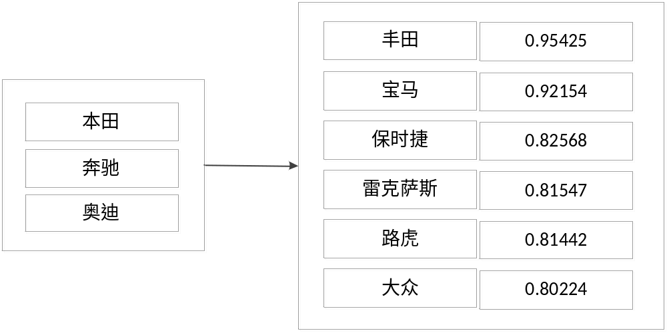
2. 需求分析及总体设计
主要功能需求
给定几个同一语义类别的种子词，例如【本田、奔驰、奥迪】，从互联网中自动获得属于该类别的其他相关候选实体词，如【宝马、本田、保时捷、路虎、丰田、雷克萨斯】等。并根据语义相关程度排序输出。
种子词
结果

Slide 5
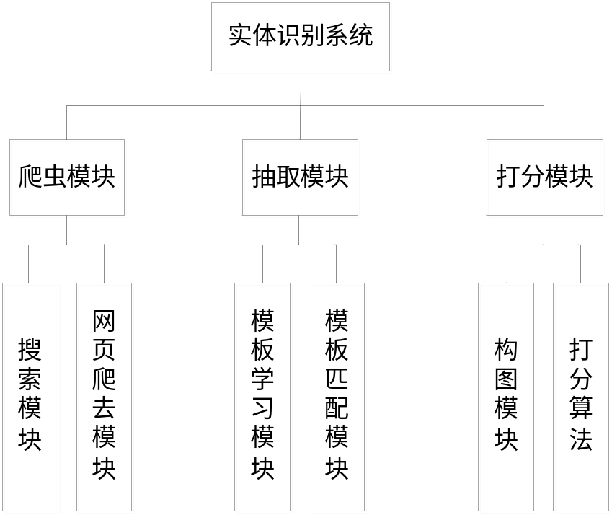
2. 需求分析及总体设计
系统架构设计
本系统内部由三大模块构成：爬虫模块、抽取模块、打分模块。

Slide 6
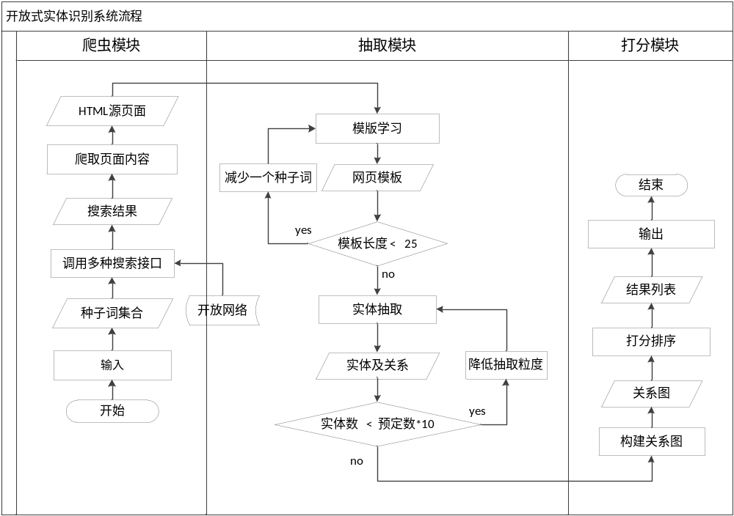
2. 需求分析及总体设计
系统流程设计

Slide 7
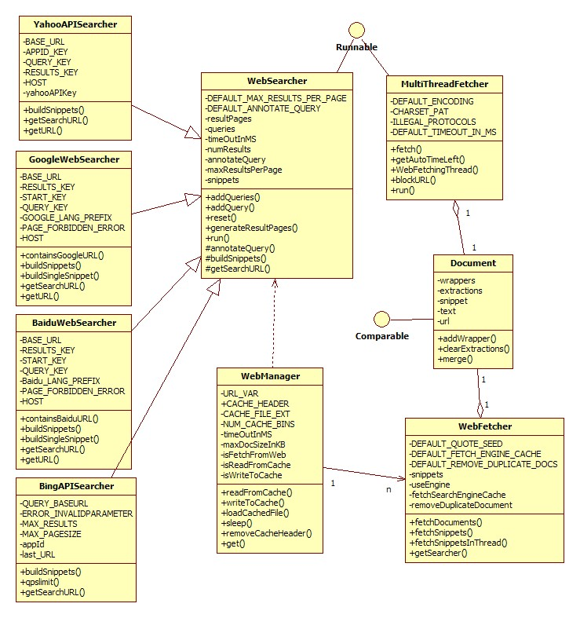
3. 系统详细设计与实现
一、爬虫模块
是搜索引擎基类，WebSearcher实现了搜索引擎的相关配置，包括语言设置、返回结果数限制、超时时间、每页最大结果数，以及请求队列资源申请。
用于添加初始化网页模板
用于控制整个爬虫模块的运行。WebManager类实现依照配置文件相应调度各个类运行，统计获取的网页链接数、爬取到的网页数，以及向模块外部提供添加请求的接口和传递爬取到的网页的接口。
通过HttpURLConnection的网络相关接口，实现给定相应的网页链接，进行网页的爬取，获得网页文本。

Slide 8
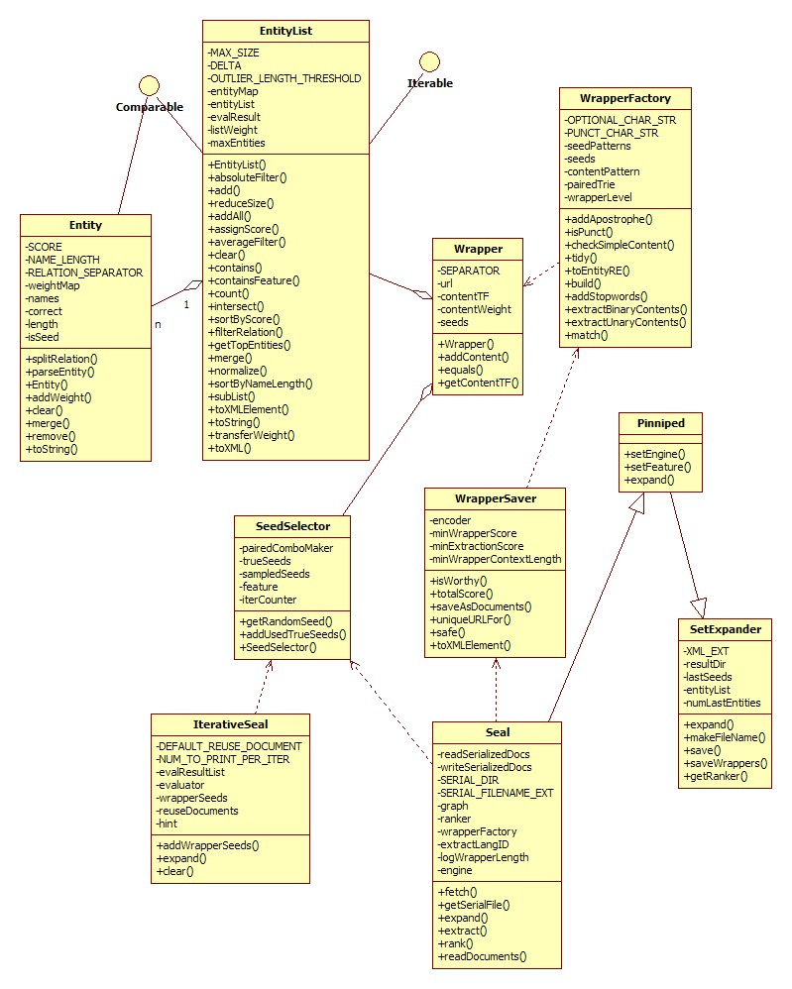
3. 系统详细设计与实现
二、抽取模块
定义了候选实体的数据结构，主要包含属性有实体名、是否为种子实体、是否为坏关键字、候选实体可信权重，主要包含方法有根据坏关键字表判断是否为坏关键字，相同候选实体合并。
定义了网页模板的基本数据结构包含左右字符串，网页链接各种子词出现位置等基本信息。
实现了根据爬取的网页文本和种子实体，利用半结构化数据处理的技术计算识别出种子实体所在的网页模板。
用于调取爬虫模块和打分模块。先根据给出的种子实体，调用爬虫模块的搜索引擎接口，生成相应网页链接，以获取网页文本。然后根据获取的网页文本调用WrapperFactory类，获得识别的网页模板。再根据得到的网页模板，调用Wrapper类获取候选实体。
实现了根据WrapperFactory类识别出的网页模板，在网页文本上抽取其它候选实体（参考模板识别算法） 。

Slide 9
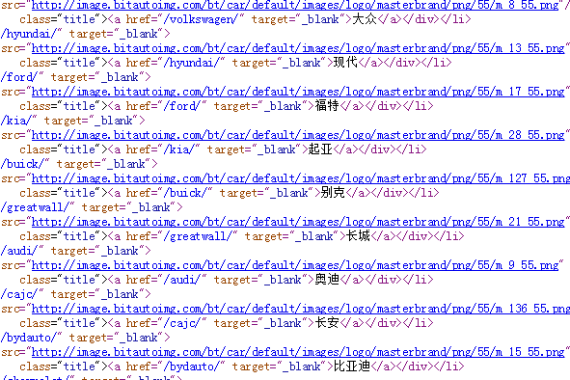
3. 系统详细设计与实现
候选词抽取算法详解
如上图所示是从某个网页上截取的部分HTML页面。利用抽取模块，学习模板后会取出（大众、现代、福特、起亚、别克、长城、奥迪、长安、比亚迪）这几个候选实体。

Slide 10
3. 系统详细设计与实现
候选词抽取算法详解
GtpKxHNissanxjHJglekuDialcLBxKHFordxkrpW
NaCMwAAHOForduohdEXocUvaGKxHAcuraxjHjnOx
oToyotazxKHAudixkrOyQKxHToyotaxjHCRdmLxa
puRAPprtqOVKxHFordxjHaJAScRFrlaFordofwNL
WxKHToyotaxkrHxQKlacXlGEKtxKHNissanxkrEq
如上是一个混乱的文本，给出的种子词分别是：
Ford、 Nissan、 Toyota
在文档中还有两个不是种子词的其他车名：
Audi、Acura
下面的过程展示了如何自动创建种子词的网页模板并抽取候选词。

Slide 11
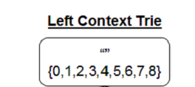
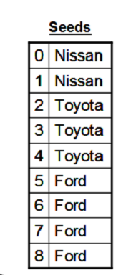
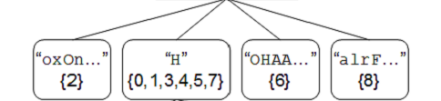
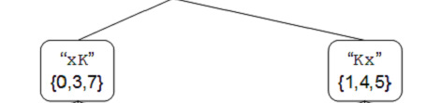
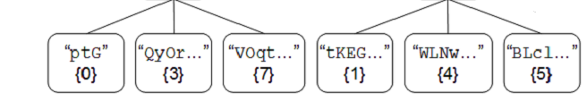
3. 系统详细设计与实现
候选词抽取算法详解
GtpKxH0xjHJglekuDialcLBxKH5xkrpW
NaCMwAAHO6uohdEXocUvaGKxHAcuraxjHjnOx
o2zxKHAudixkrOyQKxH3xjHCRdmLxa
puRAPprtqOVKxH7xjHaJAScRFrla8ofwNL
WxKH4xkrHxQKlacXlGEKtxKH1xkrEq
GtpKxH0xjHJglekuDialcLBxKH5xkrpW
NaCMwAAHO6uohdEXocUvaGKxHAcuraxjHjnOx
o2zxKHAudixkrOyQKxH3xjHCRdmLxa
puRAPprtqOVKxH7xjHaJAScRFrla8ofwNL
WxKH4xkrHxQKlacXlGEKtxKH1xkrEq
GtpKxH0xjHJglekuDialcLBxKH5xkrpW
NaCMwAAHO6uohdEXocUvaGKxHAcuraxjHjnOx
o2zxKHAudixkrOyQKxH3xjHCRdmLxa
puRAPprtqOVKxH7xjHaJAScRFrla8ofwNL
WxKH4xkrHxQKlacXlGEKtxKH1xkrEq

Slide 12
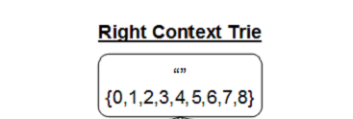
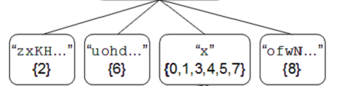
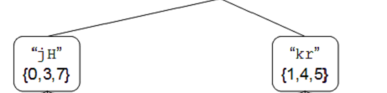
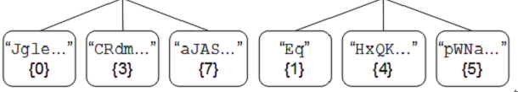
3. 系统详细设计与实现
候选词抽取算法详解
GtpKxH0xjHJglekuDialcLBxKH5xkrpW
NaCMwAAHO6uohdEXocUvaGKxHAcuraxjHjnOx
o2zxKHAudixkrOyQKxH3xjHCRdmLxa
puRAPprtqOVKxH7xjHaJAScRFrla8ofwNL
WxKH4xkrHxQKlacXlGEKtxKH1xkrEq
GtpKxH0xjHJglekuDialcLBxKH5xkrpW
NaCMwAAHO6uohdEXocUvaGKxHAcuraxjHjnOx
o2zxKHAudixkrOyQKxH3xjHCRdmLxa
puRAPprtqOVKxH7xjHaJAScRFrla8ofwNL
WxKH4xkrHxQKlacXlGEKtxKH1xkrEq
GtpKxH0xjHJglekuDialcLBxKH5xkrpW
NaCMwAAHO6uohdEXocUvaGKxHAcuraxjHjnOx
o2zxKHAudixkrOyQKxH3xjHCRdmLxa
puRAPprtqOVKxH7xjHaJAScRFrla8ofwNL
WxKH4xkrHxQKlacXlGEKtxKH1xkrEq

Slide 13

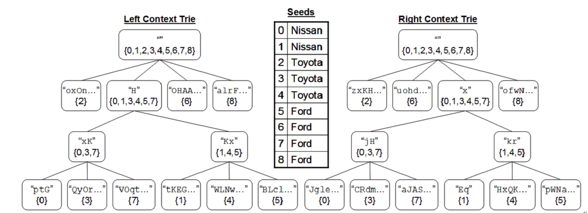
3. 系统详细设计与实现
候选词抽取算法详解
GtpKxH0xjHJglekuDialcLBxKH5xkrpW
NaCMwAAHO6uohdEXocUvaGKxHAcuraxjHjnOx
o2zxKHAudixkrOyQKxH3xjHCRdmLxa
puRAPprtqOVKxH7xjHaJAScRFrla8ofwNL
WxKH4xkrHxQKlacXlGEKtxKH1xkrEq
GtpKxH0xjHJglekuDialcLBxKH5xkrpW
NaCMwAAHO6uohdEXocUvaGKxHAcuraxjHjnOx
o2zxKHAudixkrOyQKxH3xjHCRdmLxa
puRAPprtqOVKxH7xjHaJAScRFrla8ofwNL
WxKH4xkrHxQKlacXlGEKtxKH1xkrEq
Wrapper: Content: | xKH[...]xkr Audi, Ford, Nissan, Toyota
Wrapper: Content: | KxH[...]xjH Acura, Ford, Nissan, Toyota

Slide 14
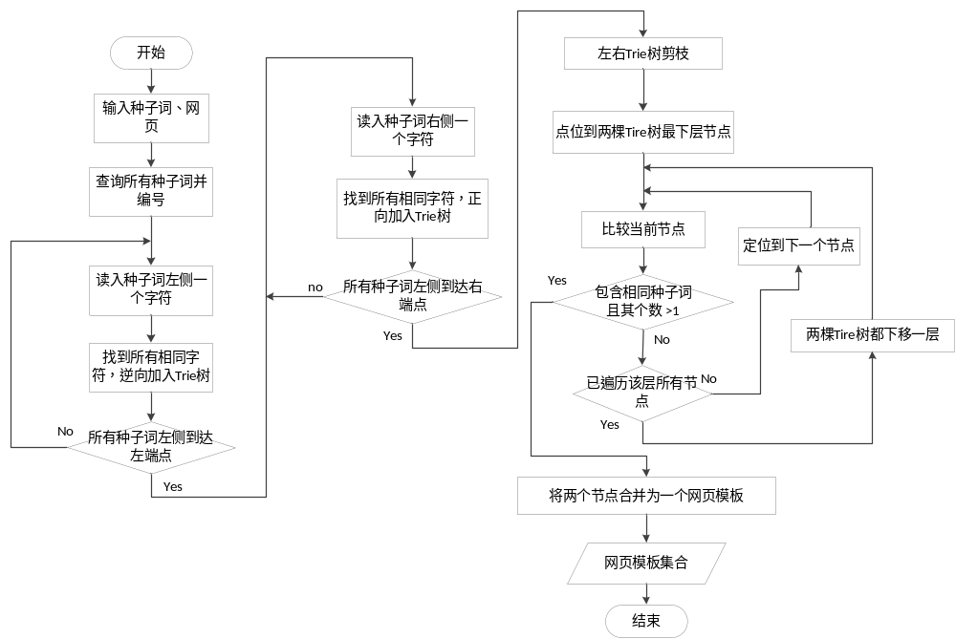
3. 系统详细设计与实现
候选词抽取算法详解

Slide 15
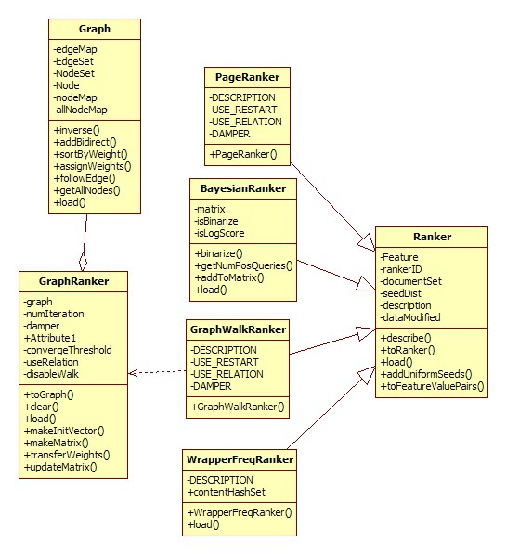
3. 系统详细设计与实现
三、打分模块
各个打分算法的基类，提供了供抽取模块调用的打分接口方法。其他具体的打分算法将根据配置文件的具体配置参数进行调用。Ranker还提供了一套通用的输出接口，以XML格式或JSON格式（依据配置选择）将打分排序的结果进行输出，
用于添加初始化图结构
用于为随机漫步算法建立图关系模型。以种子词、候选实体、网页模板作为图节点，以“包含”（网页模板包含候选实体），“识别”（根据种子词识别网页模板）为有向关系，建立有向关系图。
继承自Ranker类，实现简单的根据图中候选实体入度进行打分排名的算法进行打分。简单的以有向关系图中候选实体的入度数作为评判标准，对候选实体进行打分排序。

Slide 16
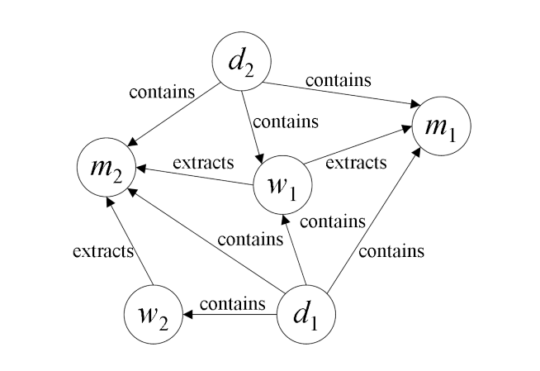
3. 系统详细设计与实现
Random walk算法实现
      1. 构建有向图
如图3-1展示了在打分算法场景中的一个构建完整的有向图实例，其中：
d_{i}表示document
w_{i}表示wrapper
m_{i}表示一个content。
图3-1 Random Walk在打分场景中的有向图实例

Slide 17
3. 系统详细设计与实现
Random walk算法实现
      2. 有向图转化为稀疏矩阵
表4-4 转化后的稀疏矩阵
Content | d1 | d2 | w1 | w2 | m1 | m2
d1 |  |  | 0.25 | 0.25 | 0.25 | 0.25
d2 |  |  | 0.33 |  | 0.33 | 0.33
w1 | 0.25 | 0.25 |  |  | 0.25 | 0.25
w2 | 0.5 |  |  |  |  | 0.5
m1 | 0.25 | 0.25 | 0.5
m2 | 0.25 | 0.25 | 0.25 | 0.25

Slide 18
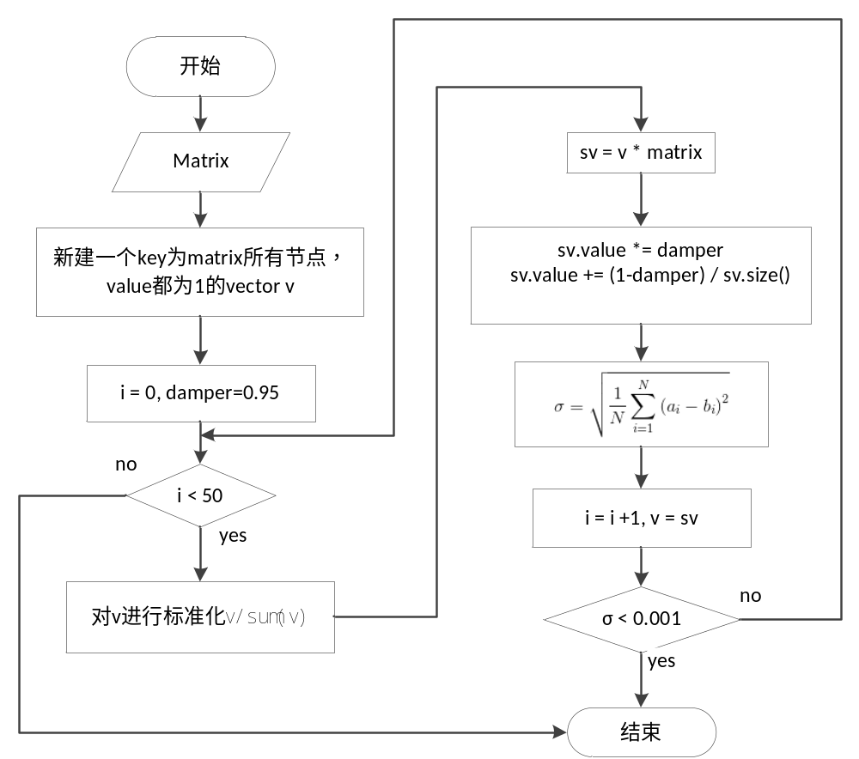
3. 系统详细设计与实现
Random walk算法实现
      3. 迭代计算概率
迭代停止时的sv即是最终需要的有向图所有节点的概率值，去掉所有document对象和wrapper对象，即得到了所有content的权重

Slide 19
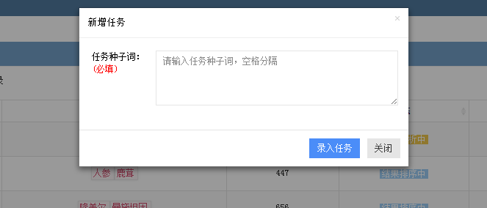
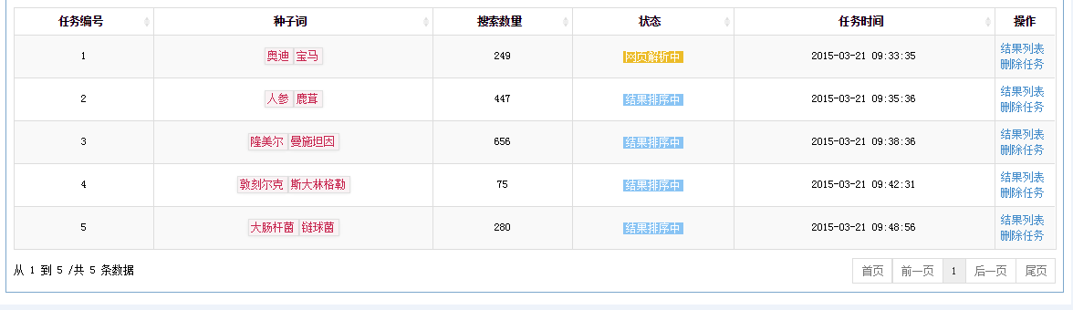
4. 系统实现结果展示

Slide 20
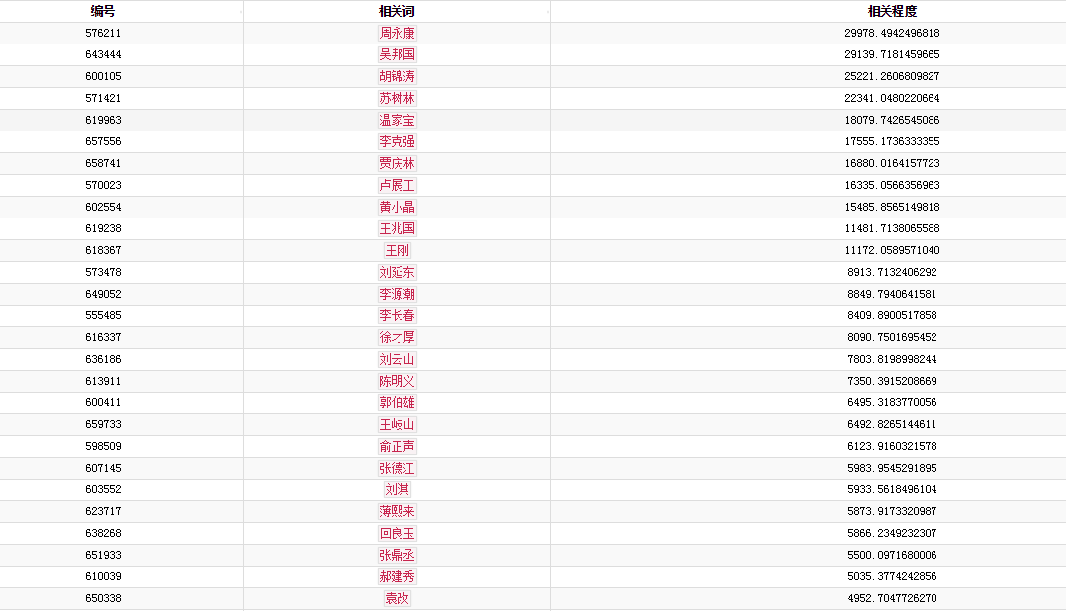
4. 系统实现结果展示
种子词为【习近平，贺国强】时结果

Slide 21
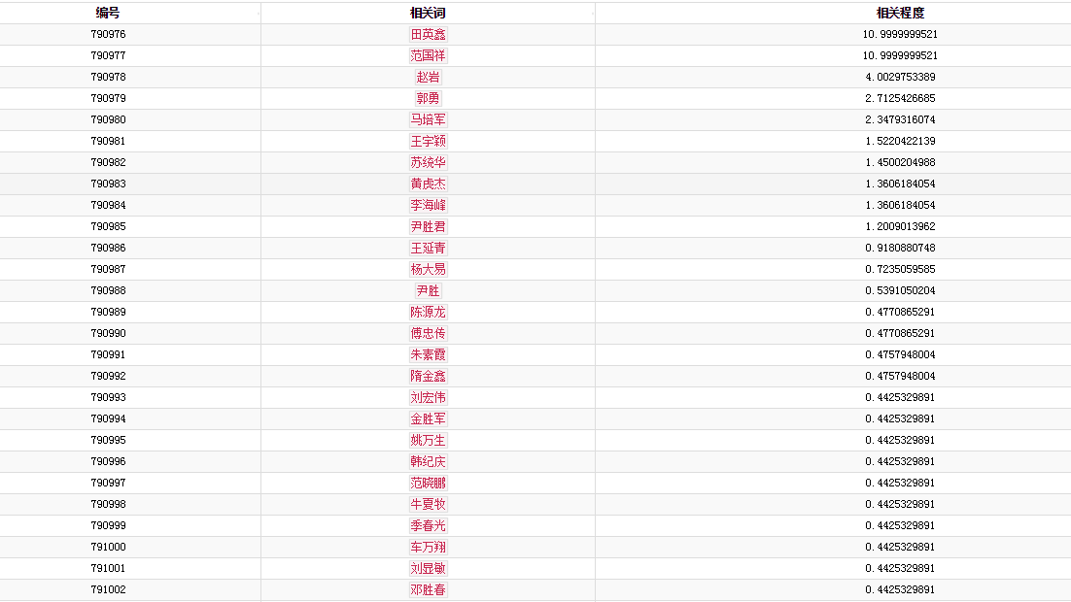
4. 系统实现结果展示
种子词为【田英鑫，范国祥】时结果

Slide 22
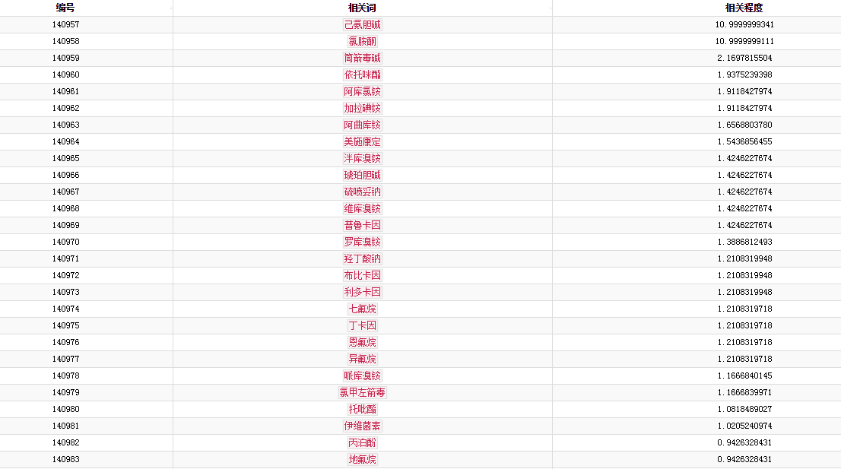
4. 系统实现结果展示
种子词为【己氨胆碱，氯胺酮】时结果

Slide 23
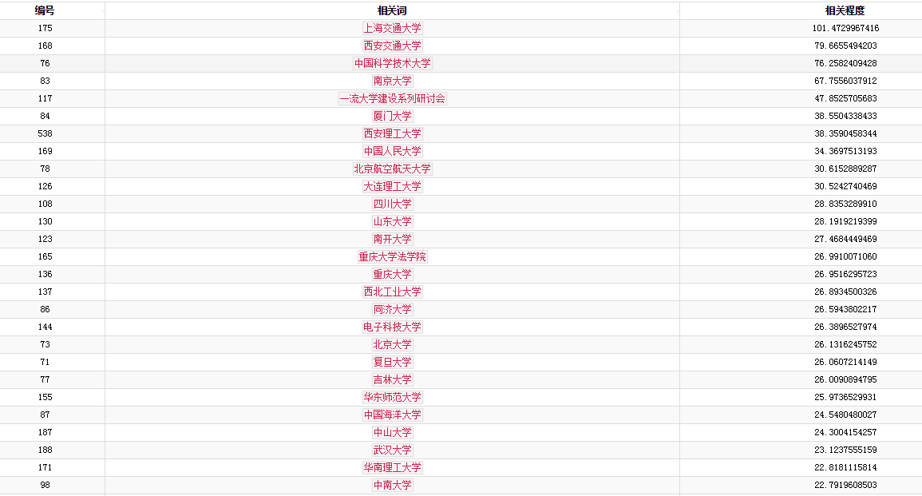
4. 系统实现结果展示
种子词为【哈工大，清华大学】结果

Slide 24
5. 系统评测
手工构造了10个中文词汇数据集，涉及领域包括：迪士尼电影、星座、国家、NBA球队、中超球队、美国总统等，目的在于使数据集多样化。
表5-1 数据集在各算法下的平均准确率
MAP | Max. 100 Pages |  | Max. 200 Pages | Max. 300 Pages
 | PR | RW | RW | RW
迪士尼电影 | 91.2 | 91.7 | 91.7 | 91.7
星座 | 96.3 | 100.0 | 100.0 | 100.0
国家 | 95.4 | 96.9 | 97.8 | 97.7
中超球队 | 84.0 | 100.0 | 100.0 | 100.0
NBA球队 | 95.0 | 99.9 | 100.0 | 100.0
汽车制造商 | 83.3 | 94.4 | 94.5 | 94.6
美国总统 | 82.6 | 93.0 | 94.2 | 94.2
美国州名 | 97.1 | 99.5 | 99.5 | 99.5
中国朝代 | 33.9 | 65.2 | 64.6 | 65.2
中国省份 | 99.2 | 99.2 | 99.3 | 99.4
平均值 | 85.8 | 94.0 | 94.2 | 94.2

Slide 25
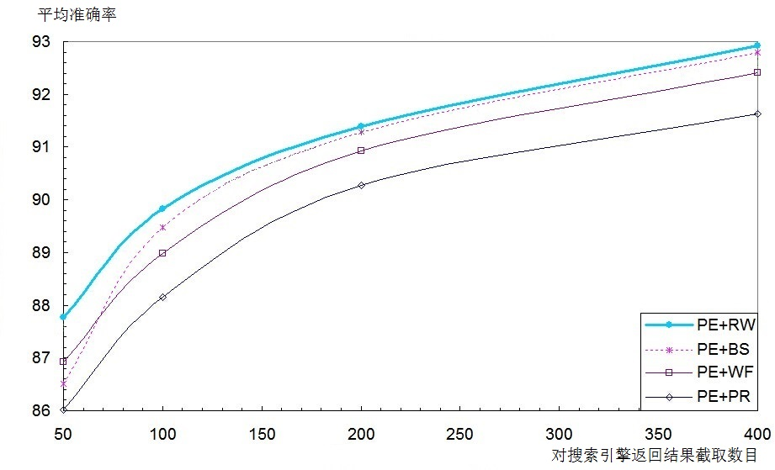
5. 系统评测
图5-1 随对搜索引擎返回结果截取数目增多各打分算法的平均准确率
可知在对搜索引擎返回结果网页获取数目较少时，贝叶斯打分算法和PageRank打分算法效果非常不好。在四种打分算法中，随机漫步算法表现情况最好，PageRank打分算法表现最差。随着网页获取增多，四个打分算法表现情况均有所提升。

Slide 26
6. 总结
本文实现了一个开放式实体识别系统，完成了给出种子实体，通过开放网络进行实体识别，得到打分排序后的候选实体功能。并对于本系统进行了详细的测评工作和综合评估。
整个系统评测之后，也看到了一些可以提升性能的方式。除调用搜索引擎返回搜索结果进行模板抽取外，我们还可以通过用户对搜索结果的点击情况进行分析，进而对结果进行修正。如果能够得到用户点击情况的统计信息，对其加以分析，并对结果进行修正，相信将会对系统性能有着不小的提升，而这也会成为本系统进一步的改善方向。

Slide 27
谢谢各位评委老师！

